Slide 1
Studi Kasus Java OOP :
Aplikasi TodoList
Eko Kurniawan Khannedy

Slide 2
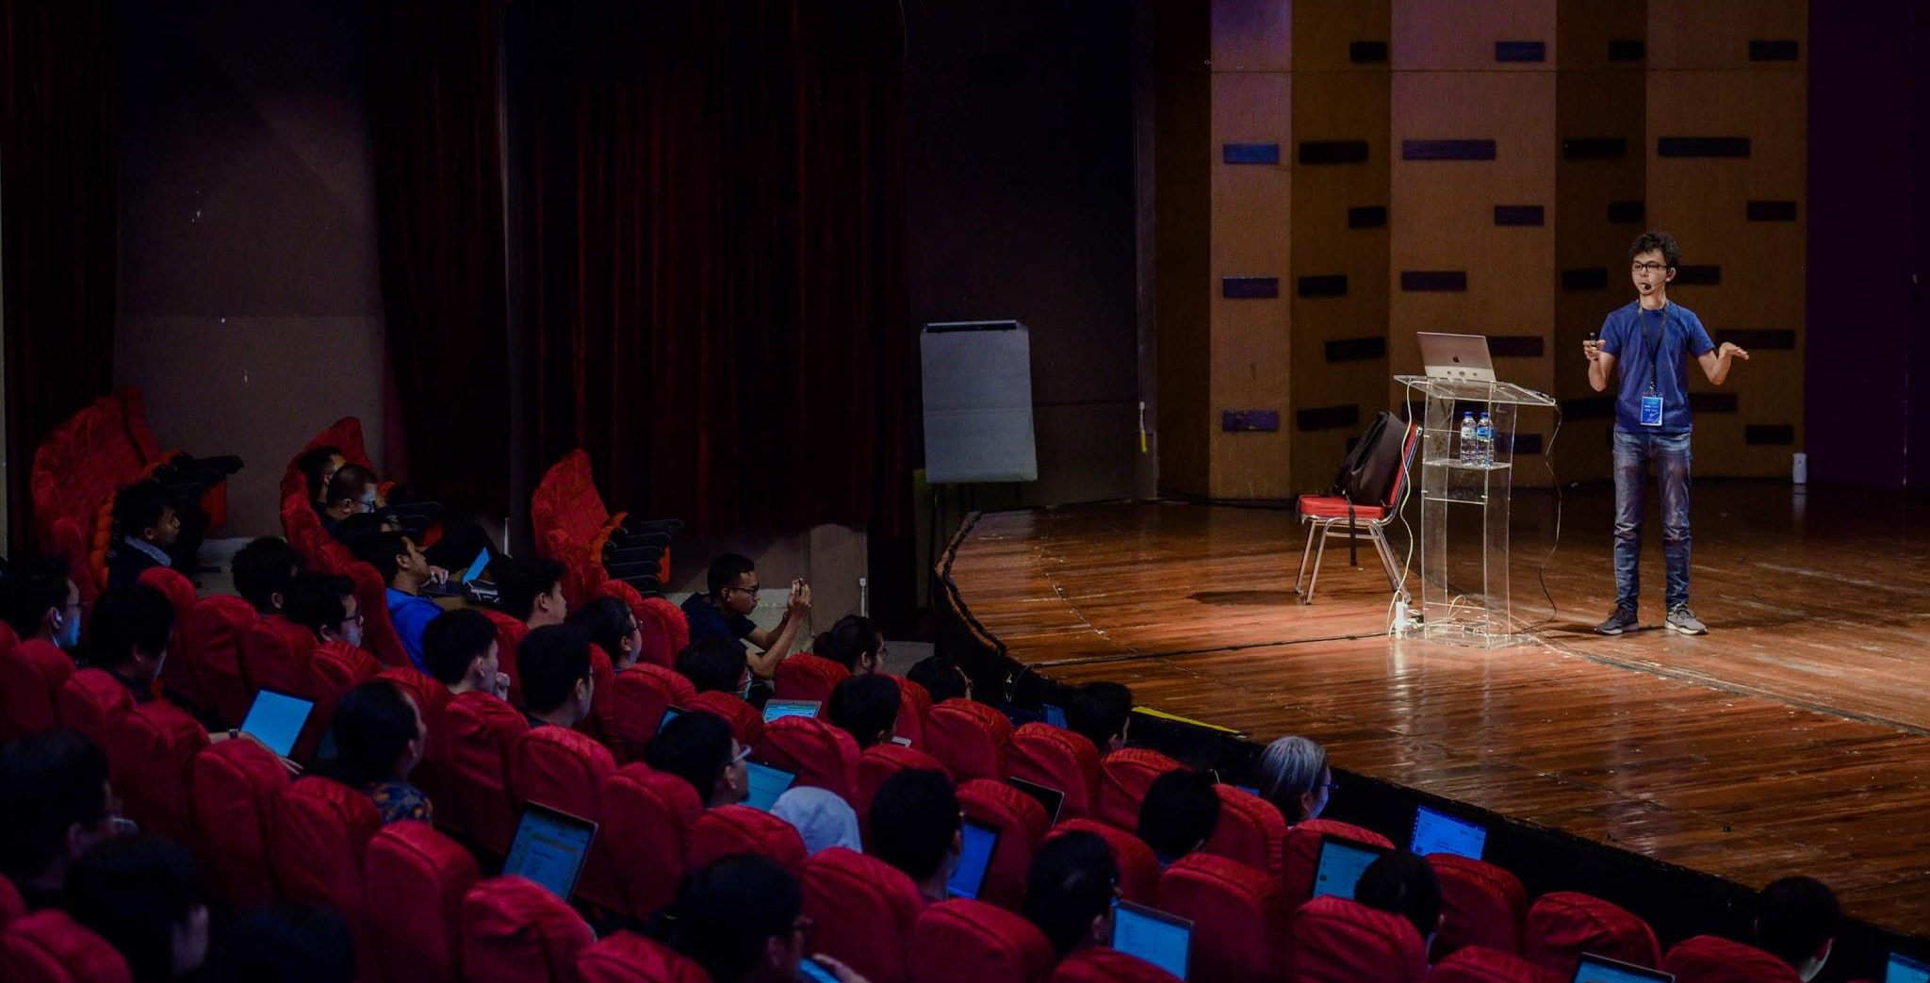
Eko Kurniawan Khannedy
Technical architect at one of the biggest ecommerce company in Indonesia
10+ years experiences
youtube.com/c/ProgrammerZamanNow

Slide 3
Eko Kurniawan Khannedy
Telegram : @khannedy
Facebook : fb.com/ProgrammerZamanNow
Instagram : instagram.com/programmerzamannow
Youtube : youtube.com/c/ProgrammerZamanNow
Telegram Channel : t.me/ProgrammerZamanNow
Email : echo.khannedy@gmail.com

Slide 4
Sebelum Praktek
Java Dasar
Java OOP
Java Standard Classes
Studi Kasus Java Dasar : Aplikasi Todolist

Slide 5
Agenda
Mengubah Aplikasi TodoList Java Dasar menjadi Java OOP

Slide 6
Clean Architecture

Slide 7
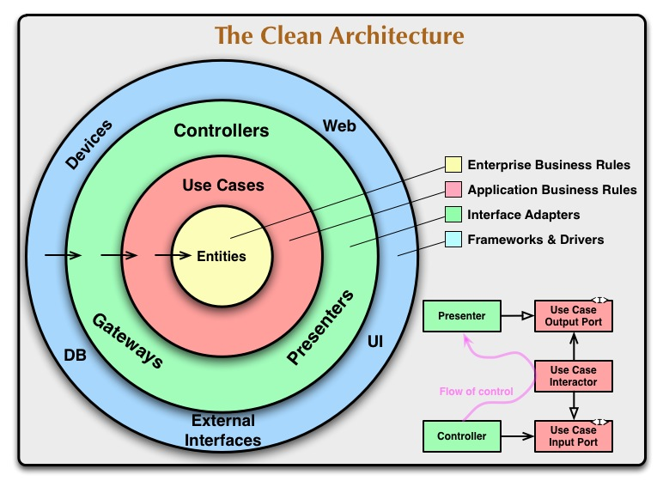
Clean Architecture Diagram

Slide 8
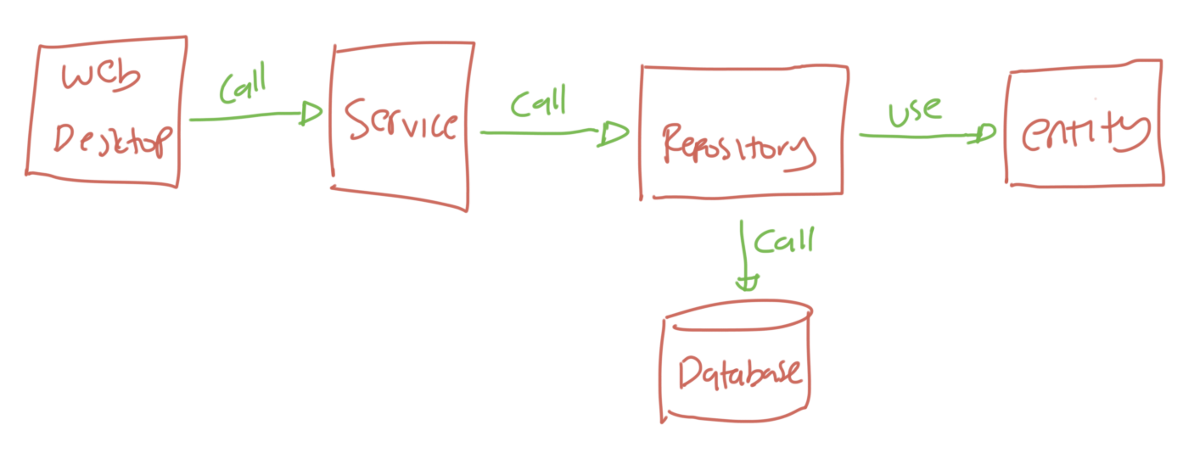
Clean Architecture Versi Java

Slide 9
Membuat Entity

Slide 10
Membuat Repository

Slide 11
Membuat Service

Slide 12
Membuat View

Slide 13
Repository & Service :
Menampilkan TodoList

Slide 14
Test Repository & Service :
Menampilkan TodoList

Slide 15
Repository & Service :
Menambah TodoList

Slide 16
Test Repository & Service :
Menambah TodoList

Slide 17
Repository & Service :
Menghapus TodoList

Slide 18
Test Repository & Service :
Menghapus TodoList

Slide 19
View :
Menampilkan TodoList

Slide 20
Test View :
Menampilkan TodoList

Slide 21
View :
Menambah TodoList

Slide 22
Test View :
Menambah TodoList

Slide 23
View :
Menghapus TodoList

Slide 24
Test View :
Menghapus TodoList

Slide 25
Test :
Seluruh Aplikasi

Slide 26
Materi Selanjutnya

Slide 27
Materi Selanjutnya
Java Generic
Java Collection
Java Lambda
Apache Maven
Java Unit Test
Java Stream
dan lain-lain

